Slide 1
微信小程序简明开发教程
主讲人：小刚老师

Slide 2
第8章 综合案例：仿中国婚博会微信小程序
8.1 需求描述
8.2 设计思路及相关知识点
8.3 准备工作
8.4 设计流程
微信小程序简明开发教程

Slide 3
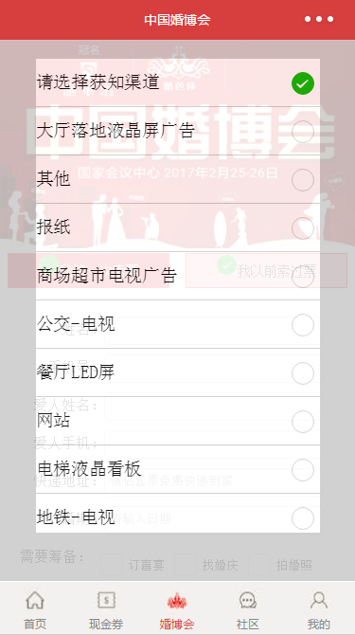
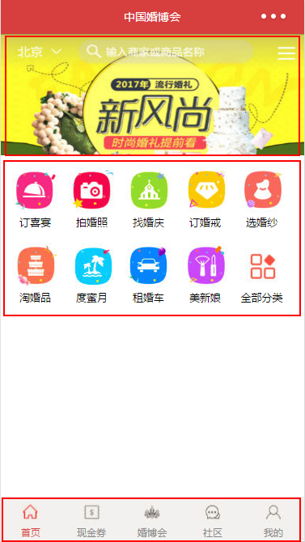
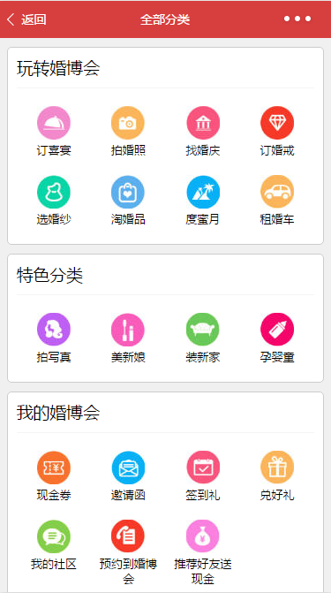
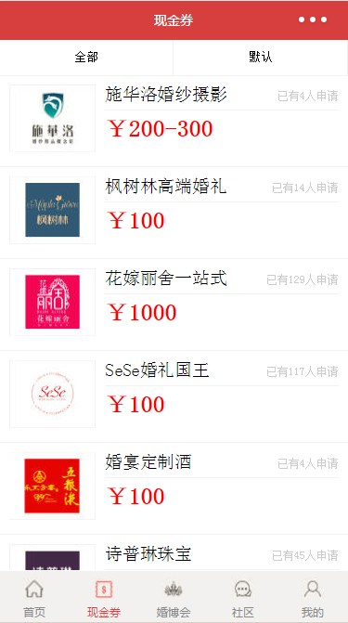
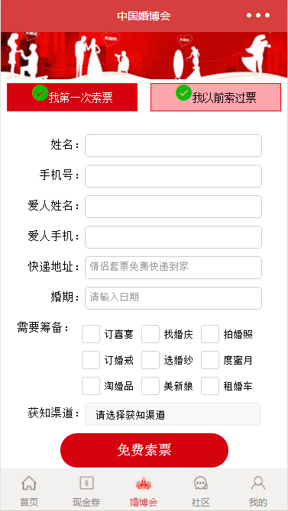
8.1 需求描述
第8章 综合案例：仿中国婚博会微信小程序
微信小程序简明开发教程

Slide 4
8.2 设计思路及相关知识点
第8章 综合案例：仿中国婚博会微信小程序
设计思路
相关知识点
微信小程序简明开发教程

Slide 5

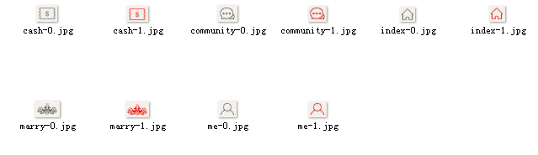


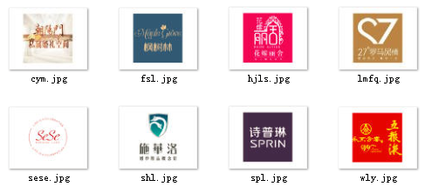
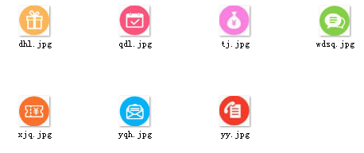
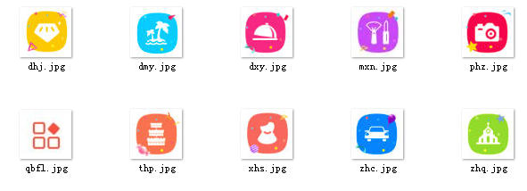
8.3 准备工作
第8章 综合案例：仿中国婚博会微信小程序
微信小程序简明开发教程

Slide 6
8.4 设计流程
第8章 综合案例：仿中国婚博会微信小程序
底部标签导航设计
海报轮播效果设计
宫格导航设计
全部分类导航设计
现金券下拉菜单筛选条件设计
现金券列表页设计
婚博会索票设计
获知渠道弹出层设计
微信小程序简明开发教程

Slide 7
总结
第8章 综合案例：仿中国婚博会微信小程序
底部标签导航设计
海报轮播效果设计
宫格导航设计
全部分类导航设计
现金券下拉菜单筛选条件设计
现金券列表页设计
婚博会索票设计
获知渠道弹出层设计
微信小程序简明开发教程

Slide 8
谢谢观看

